Slide 1
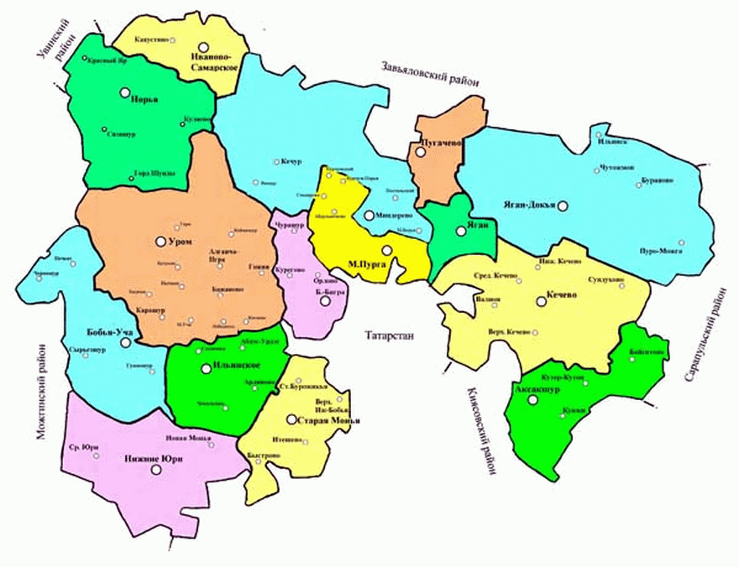
О процедуре преобразования
муниципальных образований
Малопургинского района

Slide 2
ПРЕОБРАЗОВАНИЕ РАЙОНА В МУНИЦИПАЛЬНЫЙ ОКРУГ
Сельское поселение
Муниципальный район
Сельское поселение
Муниципальный округ

Slide 3
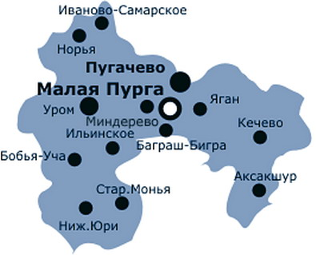
МЕСТНОЕ САМОУПРАВЛЕНИЕ В МАЛОПУРГИНСКОМ РАЙОНЕ
ФАКТ | По результатам преобразования
16 муниципальных образований: 1 – район; 15 – поселений. | 1 муниципальное образование: 1 - муниципальный округ
16 советов депутатов: 1 – район; 15 – поселений. | 1 совет депутатов
16 администраций: 1 – район; 15 – поселений. | 1 администрация с территориальными органами в сельских поселениях
16 глав муниципальных образований: 1 – район; 15 – поселений. | 1 глава муниципального образования
3

Slide 4
Сельское поселение
Муниципальное образование
статус
Структурное подразделение Администрации
Кто руководит?
Глава муниципального образования
Начальник территориального отдела
Штат
Специалисты Администрации
Специалисты территориального отдела

Slide 5
Границы муниципального округа будут
соответствовать прежним границам района!
Объединение муниципальных образований
не потребует внесения изменений в документы граждан
и юридических лиц!
Останутся все имеющиеся льготы, закрепленные за сельскими
поселениями!
Реализация проектов, участие в инициативном бюджетировании ,
в программах по формированию комфортной городской среды будет
Продолжена!
Процесс оптимизации не должен привести к отдалению местной власти
от жителей!

Slide 6
ЗАДАЧИ ПРЕОБРАЗОВАНИЯ МЕСТНОГО САМОУПРАВЛЕНИЯ
ОСТАВИТЬ НА МЕСТАХ РЕШЕНИЕ ОСНОВНЫХ ПОЛНОМОЧИЙ, РЕШАЕМЫХ В СЕЛЬСКИХ ПОСЕЛЕНИЯХ.
Например:
Вопросы благоустройства.
Освещение населенных пунктов.
Расчистка дорог.
Первичные меры пожаротушения, работа добровольных пожарных.
Вопросы присвоения адресов объектам недвижимости и земельным участкам.
Работа муниципальных кладбищ.
6

Slide 7
ЗАДАЧИ ПРЕОБРАЗОВАНИЯ МЕСТНОГО САМОУПРАВЛЕНИЯ
Повышение административной управляемости
Укрепление кадрового потенциала органов местного самоуправления
Объединение доходных источников объединившихся поселений и возможность повышения эффективности расходов
Сокращение ряда расходов
Вовлечение жителей в решение вопросов местного значения
7

Slide 8
ОСНОВНЫЕ ПРИНЦИПЫ ПРЕОБРАЗОВАНИЯ МЕСТНОГО САМОУПРАВЛЕНИЯ
Недопустимость отдаления власти от населения
Принцип целостности территорий и доступности органов власти
8

Slide 9
ЦЕЛЬ ПРЕОБРАЗОВАНИЯ МЕСТНОГО САМОУПРАВЛЕНИЯ
Повышение эффективности деятельности муниципальных образований
9

Slide 10
ДОРОЖНАЯ КАРТА ПРЕОБРАЗОВАНИЯ РАЙОНА В МУНИЦИПАЛЬНЫЙ ОКРУГ
Выдвижение инициативы преобразования и назначение публичных слушаний
Проведение публичных слушаний
Принятие решения о выражении согласия населения на объединение
Выход с законодательной инициативой в Госсовет УР
Принятие Госсоветом УР Закона о преобразовании

Slide 11
Назначение и проведение выборов в Совет депутатов муниципального округа
Проведение конкурса и назначение Главы муниципального округа
Формирование Администрации муниципального округа

Slide 12
Законом Удмуртской Республики о преобразовании устанавливаются
Основания, цели и срок образования
муниципального округа
Границы и состав территории
Правопреемство
Переходный период
Порядок формирования ОМСУ
Действие муниципальных правовых актов
Картографическое описание границ
Перечень населенных пунктов

Slide 13
13

